Slide 1
Welkom!
Webinar: pinlijst in FysioOne en SpotOnMedics Financieel (Yuki)
Datum: 19/05/2020
Tijd: 16:00 – 17:00 uur
Sprekers: Rosanne Vergoossen, Niels Rientjes
Tip: na afloop ontvangt u automatisch een opname van dit webinar.

Slide 2
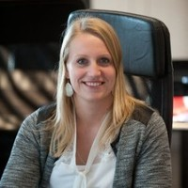
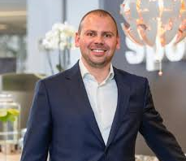
Hi, welkom bij dit webinar!
Rosanne Vergoossen
Niels Rientjes
SpotOnMedics
SpotOnMedics
DIRECT INSCHRIJVEN

Slide 3
Voordat we beginnen
Hoe langt duurt dit webinar?
Is vragen stellen mogelijk?
Horen of zien wij jullie?
Wordt het opgenomen?
Zijn er hand-outs beschikbaar?
Webinar wordt verzorgd in een demonstratie omgeving i.k.h.v. informatiebeveiliging
Heb je iets te drinken? Een goede verbinding? Voldoende batterij?
Let’s go!

Slide 4
Voor wie?
Praktijken die gebruik maken van een pinapparaat of online betaalsystemen;
Praktijken die net zijn overstapt op SpotOnMedics Financieel;
Nieuwe medewerkers in de praktijk die zich bezig gaan houden met de financiële administratie(s).

Slide 5
Doel van het webinar
Uitleg van het opstellen van pinlijsten in FysioOne en SpotOnMedics Financieel (Yuki);
Opfrissen van de kennis;
Onbekende functionaliteiten.

Slide 6
Wat gaan we bespreken?
Debiteurenbeheer en herinneringen in SpotOnMedics Financieel (Yuki):
Pinapparaten en online betaalsystemen
Betaalwijze verkoopfacturen
Balieverkopen
Bankkosten
Overlopende posten
Meerdere bedrijven

Slide 7
Dynamisch en interactief
We gaan bijna van start:
Stel uw vragen, we zijn erbij!
Eventuele vragen die niet beantwoord worden werken we later uit en sturen we toe!

Slide 8
Inloggen in SpotOnMedics Financieel (Yuki)

Slide 9
Hoe werkt de pinlijst binnen SpotOnMedics?
Op de academy is er een handleiding geplaatst hoe u de pinlijst kunt opstellen in FysioOne en kunt doorsturen naar Yuki.
Link naar handleiding ‘pinlijst’ op de Academy, klik hier.

Slide 10
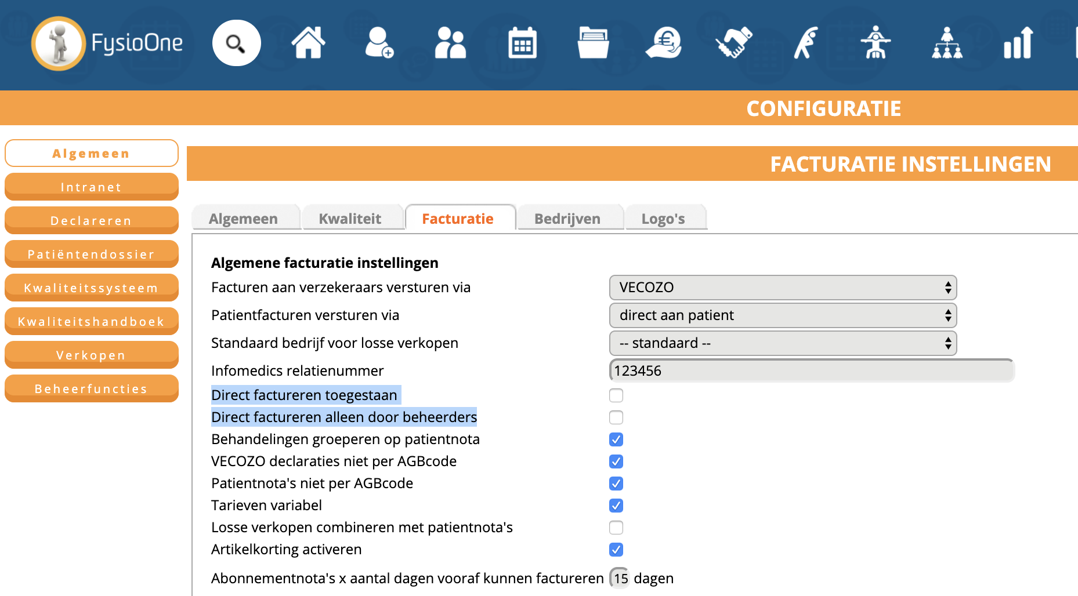
Overzicht in FysioOne voor ‘direct facturen’
Configuratie - Algemeen - Omgeving instellingen - tabblad Facturatie

Slide 11
Nog even resumé...
Stel iemand verantwoordelijk voor het opstellen van de pinlijst
Controleer of de pinontvangsten op de bank overeenkomen met de totaal factuurbedragen van die dag in de pinlijst.
Minimaal 1 keer per maand pinlijst versturen
Academy 24/7 beschikbaar

Slide 12
Wilt u de enquête invullen?
Na het afsluiten van het webinar komt er automatisch een enquête formulier naar voren. Wilt u deze s.v.p. invullen?

Slide 13
Graag tot ziens
Bekijk het complete webinarprogramma
op Academy.SpotOnMedics.nl/webinars
Tot ziens!

